Slide 1
Quartier 2030 – Gemeinsam.Gestalten.
Ein Weg zur generationengerechten und familienfreundlichen Gemeindeentwicklung
Vortrag bei den Kinder-Gesundheitswochen im Enzkreis
28.10.2022

Slide 2
Meilensteine der Landesstrategie
Enquetekommission „Pflege in BW zukunftsorientiert und generationsgerecht gestalten“
Ideen-wettbewerb
„Quartier 2030 – Gemeinsam. Gestalten.“
„Quartier 2020 – Gemeinsam. Gestalten.“
2014 - 2016
2017
2017
2020
Notes:
mehr Details zur Historie auf der Webseite unter „Meilensteine“, Minister und Staatssekretärin

Slide 3
Equetekommission Pflege des Landtags von BaWü
Einsetzung 30.4.2014, Abschluss Herbst 2015
auf 1000 Seiten rund 400 Handlungsempfehlungen u.a. zu
gesellschaftlicher Wert der Pflege
selbstbestimmtes Leben auch bei Hilfebedarf
gender- und kultursensible Pflege
Attraktivität des Pflegeberufs
Qualität der Aus- und Weiterbildung
Überwindung der Sektorengrenzen im Gesundheitswesen, der Pflege, Prävention und Rehabilitation, von ambulant und stationär

Slide 4
Unmittelbare Folgerungen aus der Equetekommission
Betonung des Beratungsbedarfs für Menschen mit Unterstützungsbedarf → Ausbau der unabhängigen Pflegestützpunktinfrastruktur (PSP)
mit insgesamt rund 200 VZÄ in allen Stadt- und Landkreisen angesiedelt und gemeinsam von diesen mit den Kassen finanziert
Einrichtung der Fachstelle für ambulant unterstützte Wohnformen (FaWo) → Pflege und Eingliederungshilfe
gut ein Drittel der Handlungsempfehlungen haben Quartiersbezug → Entwicklung Landesstrategie „Quartier 2020-Gemeinsam.Gestalten“

Slide 5
Heute das Zusammenleben von morgen gestalten!

Slide 6
Strategie „Quartier 2030 – Gemeinsam.Gestalten.“
Ziel ist es, Kommunen und die Zivilgesellschaft bei einer alters- und generationengerechten Quartiersentwicklung vor Ort zu unterstützen und zu begleiten.
Das heißt lebendige Quartiere zu gestalten – also Nachbarschaften, Stadtteile oder Dörfer, in die Menschen sich einbringen, Verantwortung übernehmen und sich gegenseitig unterstützen. Jede Kommune muss gemeinsam mit den Menschen vor Ort die passenden Lösungen und Antworten auf Fragen des Zusammenlebens und des demographischen Wandels finden.

Slide 7
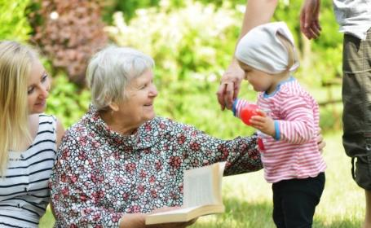
Quartiersentwicklung
Kommune als Motor im Quartier
Vernetzung lokaler Akteure
Alters- und Generationengerechtigkeit
vielfältig und inklusiv
Beteiligung
Notes:
Übersetzung der Grundsätze (Auswahl für externe Akteure)

Slide 8
Vernetzung vor Ort
Kommune als Motor im Quartier
Wohlfahrts-pflege und Kirchen
Vereine und Initiativen
Mehr-generationen-häuser
Unter-nehmen
ÖPNV
Genossen-schaften
Gesund-heits-dienste
Notes:
ehemals Folie „Örtliche Versorungsstrukturen“

Slide 9
Grundsätze der Strategie Quartier 2030
Kommune als Motor
Lenkung der Strategie durch Ministerium + Kommunale Verbände
Beteiligungsorientierte Strategieentwicklung
Hand in Hand mit vielfältigen Partnern
Bottom-Up
Offener Ansatz
Alters- und generationengerechte Quartiersentwicklung
Beteiligung vor Ort fördern, partizipativ
Keine Förderung von Investitionen und Personalstellen
Trennung von Beratung und Förderung
Zentrale Anlaufstelle --> GKZ.QE
...

Slide 10
Ziele
Unterstützung von Kommunen und zivilgesellschaftlichen Akteuren in der alters- und generationengerechten Quartiersentwicklung
Verankerung von Quartiersentwicklung in der kommunalen Verantwortung
Verankerung des Themas als Querschnittsthema
Intensive Vernetzung auf allen Ebenen
Förderung von Beteiligung

Slide 11
Handlungsfelder der Landesstrategie

Slide 12
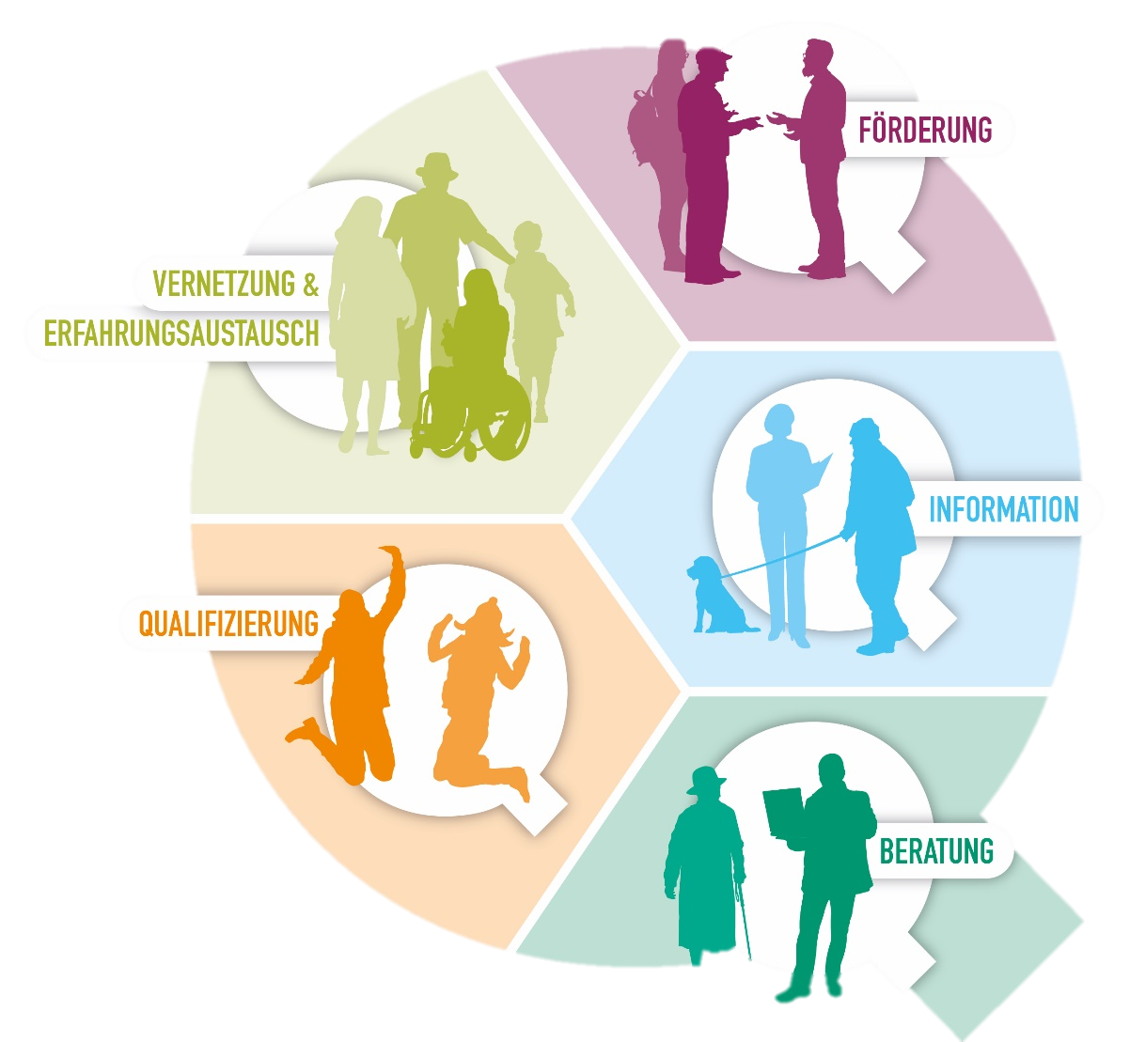
Angebote der Landesstrategie

Slide 13
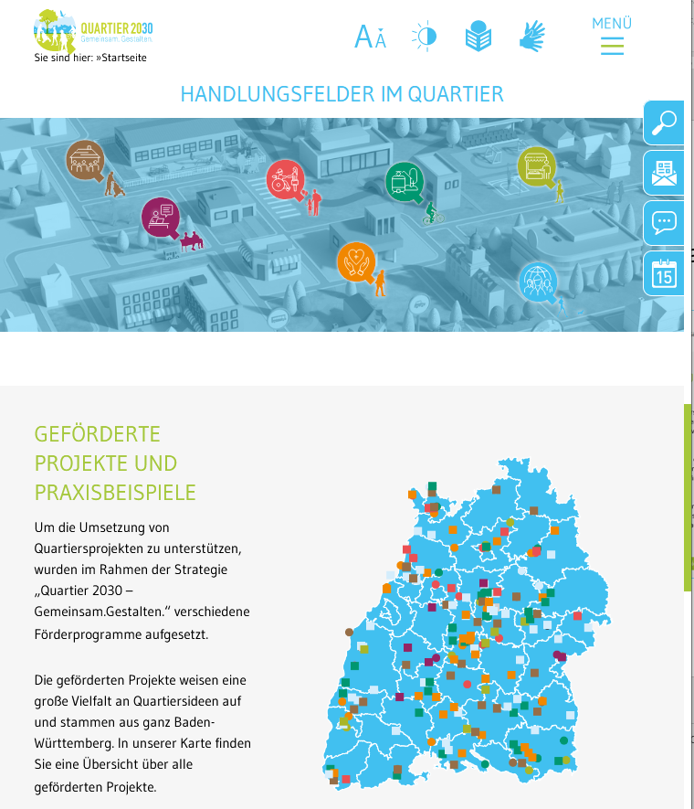
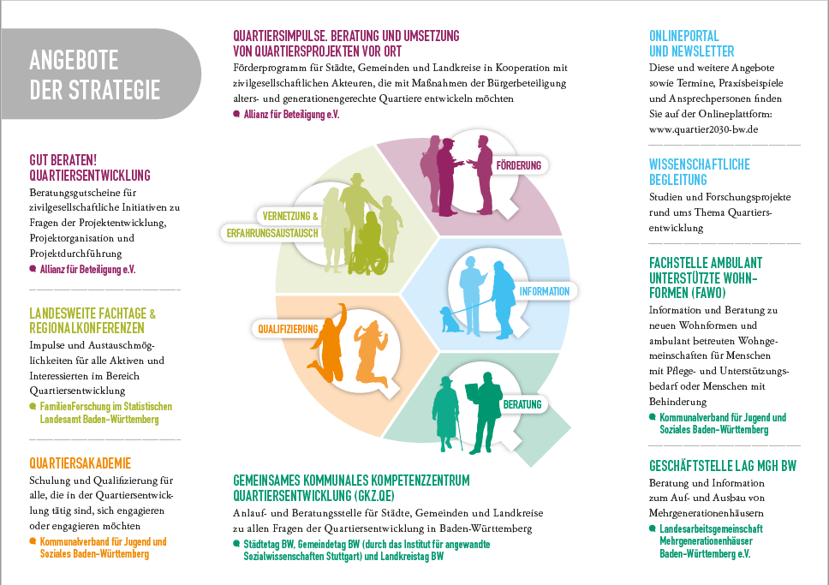
Information
7 gesellschaftspolitische Handlungsfelder
Informationsportal mit bereits über 70 Praxisbeispielen
über 3000 Newsletter-Abos
Notes:
Im

Slide 14
Beratung
Vom Land finanziertes und von Landkreistag, Städtetag und Gemeindetag BW getragenes Gemeinsames Kommunales Kompetenzzentrum Quartiersentwicklung (GKZ.QE) von Städtetag, Gemeindetag und Landkreistag
Fachstelle Ambulant unterstützte Wohnformen (FaWo) (beim KVJS)
Notes:
AG Netzwerk Beratung

Slide 15
Beratung
Geschäftsstelle der Mehrgenerationenhäuser BW (LAG MGH)
im Aufbau: (Sozial-)Genossenschaftliche Beratung durch bwgv
geplant: Beratungsstelle für die Zivilgesellschaft
Netzwerk aus 20 Beratungsinstitutionen für vernetzte, auf Quartiersprozesse abgestimmte Beratungsangebote insbesondere

Slide 16
Förderung
370 Förderungen für Kommunen und die Zivilgesellschaft über die Förderlinien „Quartiersimpulse“ (für Kommunen) und „Gut Beraten. Quartier“ (zivilgesellschaftliche Akteure)
Projekt „Demenz im Quartier“ Alzheimergesellschaft BW mit 120 teilnehmenden Kommunen
Projekt „AQUILA“ mit der KH Freiburg zu Öffnung von Pflegeeinrichtungen in das Quartier
Sonderprogramme, z. B. jüngst 2021 Förderprogramm zur Abmilderung der Corona-Folgen mit der LAG Mehrgenerationenhäuser
Fördervolumen 1,5 Mio. €
42 geförderte Projekte

Slide 17
Förderung
„Quartiersimpulse. Beratung und Umsetzung von Quartiersprojekten vor Ort.“ | Allianz für Beteiligung e.V.
seit 2018 92 geförderte Projekte (Förderlandkarte)
Gesamtvolumen etwa 6,5 Mio. Euro
Förderprogramm für Kommunen in Kooperation mit der Zivilgesellschaft
Fördersumme: 20.000 Euro – 115.000 Euro
„Gut beraten! Quartiersentwicklung. Beratungsgutscheine für die Zivilgesellschaft.“ | Allianz für Beteiligung e.V.
seit 2018 etwa 150 Beratungsgutscheine
Förderprogramm für zivilgesellschaftliche Initiativen
Fördersumme: bis zu 4.000 Euro
„MGH Abmilderung der Folgen der Pandemie “ | LAG Mehrgenerationenhäuser BW
Laufzeit bis März 2022
41 geförderte 59 Mehrgenerationenhäuser
Gesamtvolumen: 540.000 Euro

Slide 18
Qualifizierung
Ziel der Quartiersakademie ist die Schaffung einer integrierten Qualifizierungslandschaft
Sowohl Einzelfortbildungen als auch Gruppenangebote (→„Inhouse“)
Förderung von Fortbildungsangeboten für alle, die Quartiere (mit-)entwickeln
Kommunen und ihre Mitarbeitenden
Wohlfahrtsverbände und Institutionen
Bürgerschaftlich Engagierte
Bewohnerschaft in den Quartieren, die ihr Lebensumfeld (mit)gestalten möchte
Website: www.quartiersakademie.de
Notes:
AG Netzwerk Beratung

Slide 19
Qualifizierung
bislang rund 250 bezuschusste individuelle Qualifizierungen
13 Inhouse-Qualifizierungen in Kommunen seit 2021
Ausbau des Qualifizierungsangebots durch Vernetzung mit Fortbildungsträgern → bislang 26 Bildungskooperationen
Digitaler Fachtag 2022 mit rund 200 Teilnehmenden
Quartiersakademie:
Koordinierungsstelle beim KVJS
beratende Lenkungsgruppe

Slide 20
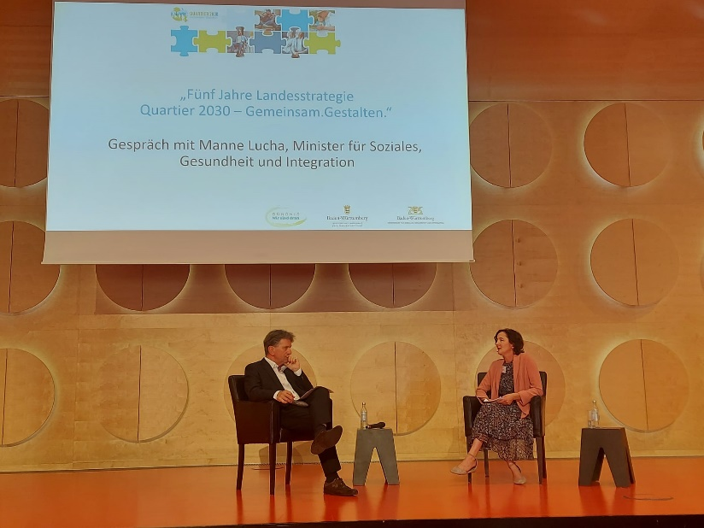
Vernetzung & Erfahrungsaustausch
AG Netzwerk Beratung
bislang 6 Regionalkonferenzen
5. landesweiter (jährlicher) Fachtag Quartiersentwicklung am 5. Juli 2022
nächster Fachtag am 4. Juli 2023

Slide 21
Vernetzung & Erfahrungsaustausch
Jährlicher landesweiter Fachtag Quartiersentwicklung
Regionalkonferenzen und Fachveranstaltungen
Kommunale Netzwerke:
Städtetag | StadtLabore vor Ort
Gemeindenetzwerk (i.A. des Gemeindetags) | Kompetenznetzwerk QE und Kompetenzregion Schwäbisch-Hall
Landkreistag | Regionalkoordination im Landkreis Tübingen
Peer-to-Peer-Ansätze, zB. im Rahmen der Quartiersimpulse „Denkraum Quartier“ und „Hallo Quartier!“
Gremien der Landesstrategie, z. B. Begleitgruppe mit Staatssekretärin Leidig
Notes:
AG Netzwerk Beratung

Slide 22
Netzwerk
Netzwerk aus rund 40 Partnern
engere Vernetzung und Erfahrungsaustausch zwischen den Partnern
stärkere Verzahnung der Angebotsbausteine
Notes:
Begleitgruppe, Staatssekretärin

Slide 24
Reichweite der Landesstrategie
Notes:
Wichtig anzumerken: Was bedeutet erreicht?
Ländlicher Raum bezieht sich auf die Raumkategorien „Ländlicher Raum im engeren Sinne“ und „Verdichtungsbereiche im Ländlichen Raum“ des Landesentwicklungsplans von 2002

Slide 25
Aktuelle Entwicklungen
Engagement der Landesstrategie in landesweiten Prozessen (z.B. Familienförderstrategie, Strategiedialog Wohnen und Bauen, Enquete Krisenfeste Gesellschaft)
beteiligungsorientierte Weiterentwicklung
stärkerer Fokus auf Ländlichen Raum (KOA)
Austausch interministerielle Arbeitsebene
Quartier

Slide 26
Perspektive und Ziel
Alle Kommunen in Baden-Württemberg sollen bis 2030 von der Landesstrategie erreicht werden.
Quartier

Slide 27
Vielen Dank für Ihre Aufmerksamkeit!
Bleiben Sie auf dem Laufenden mit unserem kostenfreien Newsletter!
www.Quartier2030-bw.de

